Slide 1

한화 타자의 선발 타자 선발
20141405 최형준

Slide 2
목차
01 / Vertex
02 / Edge
03 / Data Structure
04 / Usage
05 / Extensibility
06 / Q&A

Slide 3

1
Vertex
한화의 타자들
한화의 모든 타자는 Vertex로
평균 타율
등번호
다음 타자의 번호
등을 Property로 가진다.

Slide 4
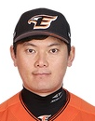
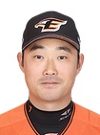
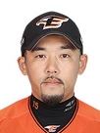
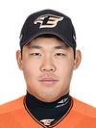
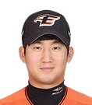

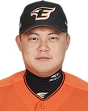
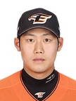
2
Edge
선수의 선출과정
1. 선수와 선수와의
Edge는 방향성을 갖지 않고
한 타자는 모든 타자와 연결
되어있다.
2. Head 즉, 1번 타자부터 3번
타자를 선출할때에는 출루율 을
Edge의 weight 로 가진다.
3. 4번타자부터 6번타자를 선출
할 때에는 장타율을 Edge의
Weight로 가진다.
4. 7번부터 9번타자 까지는 포볼
출루율을 Edge의 weight로
가진다.

Slide 5
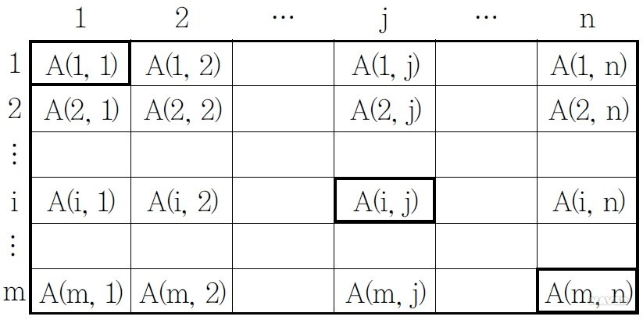
3
Data Structure
선수와 선수와의 Edge를
표현할 때에 사용할
Data Structrue는
선수(m)X 선수 수(n) 크기의
2차원 배열을 사용할 것이다.
2차원 배열의 개수는 각 구단 의 구장수*필요한 정보(출루율,포볼출루율,장타율) 개를 가질 것이다.

Slide 6
4
Dynamic Graph
사용하는 그래프의 다이나믹성:
1.각 타순을 뽑을 때 필요한 정보의 값으로(출루율, 볼넷 출루율,장타율) edge의 weight가 변화한다.
2. 각 경기가 끝날 때 마다 선수의 기록이 변화한다.
3. 선수가 2군으로 밀려나거나 1군에 멤버가 추가됬을 때 Vertex가 변화한다.
4. 1군의 선수가 부상을 당했을 때에는 Vertex에서 제외된다.
5. 어느 구장에서 경기하는냐에 따라 Edge의 weight가 변화한다.

Slide 7
4
Usage
선수들의 쌓인 데이터를 바탕으로
승리를 하는데에 가장 최적인 선발 타선
을 구해낼 수 있다.

Slide 8


5
Extensibility
해당 경기 선발 투수와의
평균 타율,출루율을 통해
더 정확한 예상 타점 및 타율
을 계산할 수 있다.

Slide 9
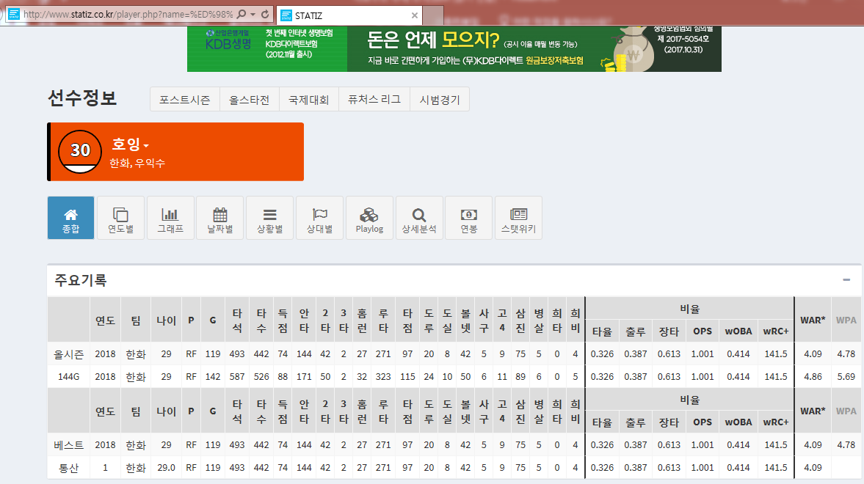
참조 사이트
스탯티즈 (KBO 야구 세부 기록 페이지)
http://www.statiz.co.kr/player.php

Slide 10
Q&A

